Slide 1
ГОЛОДОМОР 1932 – 33 рр

Slide 2
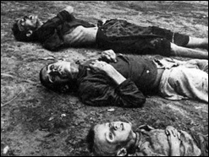
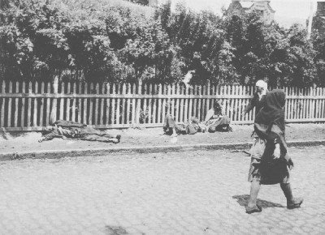
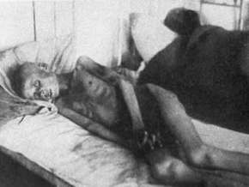
1. Причини голодомору
ГОЛОДОМОР – це цілеспрямована політика влади на створення штучного голоду.

Slide 3
1. ПРИЧИНИ ГОЛОДОМОРУ
Знищення селянства як свідомої національної верстви
«Закон про охорону соціалістичної власності» («Закон про п’ять колосків»)
Діяльність в Україні надзвичайної комісії на чолі з В.Молотовим
Завищення плану хлібозаготівель, «хлібний експорт»
Прискорена насильницька колективізація, небажання працювати в колгоспах

Slide 4
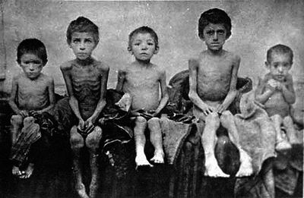
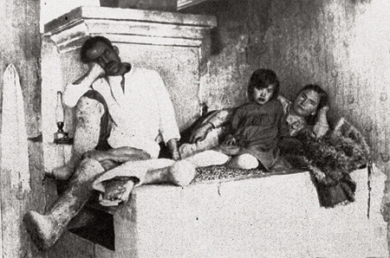
РЕГІОНИ, ОХОПЛЕНІ ГОЛОДОМ:
Україна
Кубань
Північний Кавказ
Казахстан

Slide 5
2. ДІЇ ВЛАДИ.
Продовження хлібозаготівель;
Створення загороджувальних загонів, що не випускали селян до міста;
Приховування факту голоду від міжнародної громадськості;
Відмова від міжнародної допомоги.

Slide 6
3. НАСЛІДКИ
Величезні людські втрати (від 3.5 до 8 млн. осіб)
Знищення старого українського села з його багатими народними традиціями;
Завершення колективізації
Переселення людей (переселенців) із районів Росії.

